Slide 1
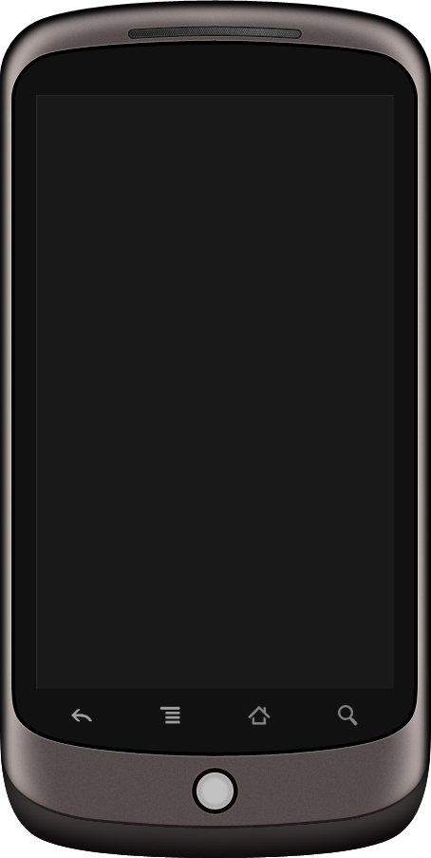
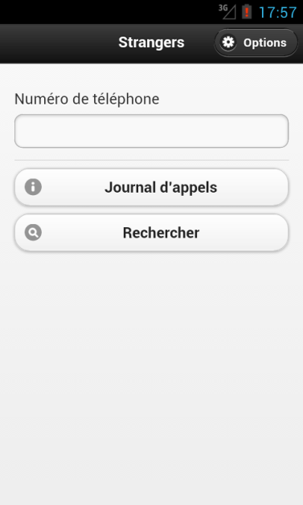
IF26 Strangers (Phonegap)
Présentation de l’application
Architecture générale et mesures de sécurité
Projet IF26
JALOUZET Jérémie
OUADGHIRI Mohammed
A2012

Slide 2
Sommaire
Présentation du projet et des outils de développement
➔ Strangers
➔ Phonegap
Architecture générale de l’application
➔ Application cliente
➔ Application serveur
Mesures de sécurité
➔ Application serveur et partie réseau
➔ Application cliente
Conclusion
[IF26] Strangers (Phonegap) – JALOUZET Jérémie – OUADGHIRI Mohammed

Slide 3
Présentation du projet
et des outils de développement
[IF26] Strangers (Phonegap) – JALOUZET Jérémie – OUADGHIRI Mohammed

Slide 4
Présentation du projet et des outils de développement
Strangers
Application mobile permettant de retrouver à qui appartient un numéro de téléphone, en se basant sur une recherche dans des emails.
Appel reçu avec un numéro inconnu (non masqué)
Lancement d’une recherche dans toutes les boîtes mails pour retrouver l’identité de l’appelant
Si numéro trouvé : proposer l’ajout dans les contacts (avec prénom et nom de la personne si identifiés)
Si numéro non trouvé : lancer une recherche sur les moteurs de recherches (annuaires inversées)
[IF26] Strangers (Phonegap) – JALOUZET Jérémie – OUADGHIRI Mohammed

Slide 5
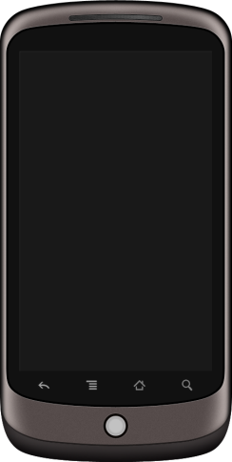
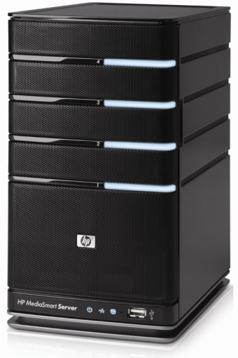
Présentation du projet et des outils de développement
Phonegap
API JavaScript permettant de faire une application mobile multi-plateformes.
Pour le projet : application Android (+ plugins)
HTML 5
CSS 3
JavaScript
Phonegap
jQuery
jQuery Mobile
Java
Android
Apache
PHP
Requêtes HTTPS
[IF26] Strangers (Phonegap) – JALOUZET Jérémie – OUADGHIRI Mohammed

Slide 6
Architecture générale de l’application
[IF26] Strangers (Phonegap) – JALOUZET Jérémie – OUADGHIRI Mohammed

Slide 7
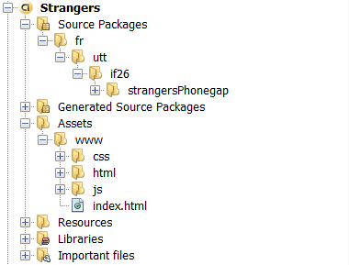
Architecture générale de l’application
Application cliente
Projet Java (Android)
[IF26] Strangers (Phonegap) – JALOUZET Jérémie – OUADGHIRI Mohammed

Slide 8
Architecture générale de l’application
Application cliente
Template principal
[IF26] Strangers (Phonegap) – JALOUZET Jérémie – OUADGHIRI Mohammed

Slide 9
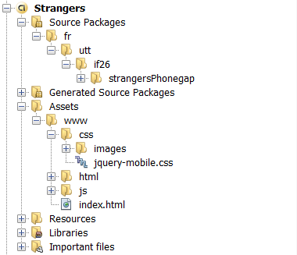
Architecture générale de l’application
Application cliente
Fichiers de style (CSS) + images
Utilisation de jQuery Mobile
[IF26] Strangers (Phonegap) – JALOUZET Jérémie – OUADGHIRI Mohammed

Slide 10
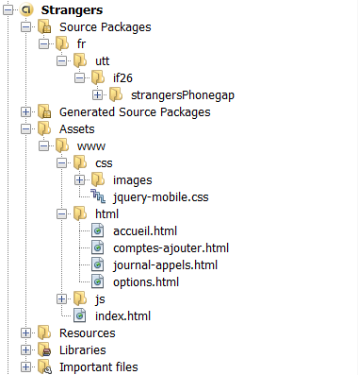
Architecture générale de l’application
Application cliente
Contenu (pages HTML)
Intégré dans le template
[IF26] Strangers (Phonegap) – JALOUZET Jérémie – OUADGHIRI Mohammed

Slide 11
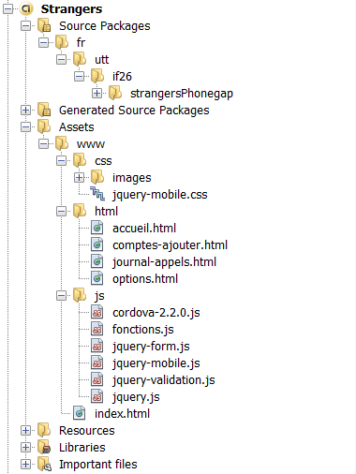
Architecture générale de l’application
Application cliente
Fichiers JavaScript
Phonegap (Cordova)
jQuery
jQuery Mobile
Plugins jQuery (Form, Validation)
Fonctions diverses
[IF26] Strangers (Phonegap) – JALOUZET Jérémie – OUADGHIRI Mohammed

Slide 12
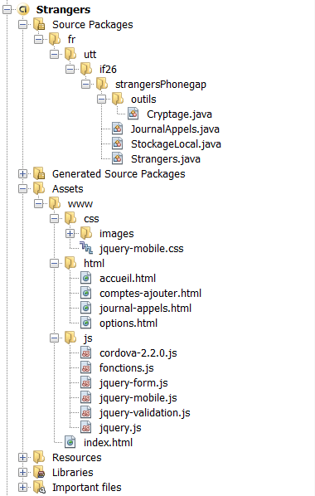
Architecture générale de l’application
Application cliente
Fichier principal pour lancer l’application
sous Android
Plugins Phonegap spécifiques à Android
[IF26] Strangers (Phonegap) – JALOUZET Jérémie – OUADGHIRI Mohammed

Slide 13
Architecture générale de l’application
Application serveur
Web service : Test d’un compte
Fichier « tester-compte.php »
Vérification dans les différentes boites mails de l’utilisateur
gmail, uran.utt.fr, ...
Retourne la liste des dossiers trouvés dans les différentes boites
Erreur si la boîte ne permet pas l’utilisation du protocole IMAP
Utilisation possible tant que les paramètres sont bien définis
[IF26] Strangers (Phonegap) – JALOUZET Jérémie – OUADGHIRI Mohammed

Slide 14
Architecture générale de l’application
Application serveur
Web service : Récupération des mails et des identifiants du numéro de téléphone recherché
Fichier « recuperation-mails.php »
Lancement d’une requête pour récupérer le nombre de mails souhaités
Lance une recherche du numéro de téléphone sous forme d’une expression régulière dans tous les mails récupérés
Transfert du nom et prénom de l'expéditeur du mail ainsi que le numéro de téléphone
Si non trouvé : lancement d’une recherche sur les sites des annuaires inversés et retourne un résultat s’il le trouve
[IF26] Strangers (Phonegap) – JALOUZET Jérémie – OUADGHIRI Mohammed

Slide 15
Mesures de sécurité
[IF26] Strangers (Phonegap) – JALOUZET Jérémie – OUADGHIRI Mohammed

Slide 16
Mesures de sécurité
Application cliente
Stockage des données en local
=> Aucun moyen sûr existant :
[HTML5] Local storage : pas très sécurisé
[Phonegap] Storage : utilise WebSQL donc failles SQL potentielles
[IF26] Strangers (Phonegap) – JALOUZET Jérémie – OUADGHIRI Mohammed

Slide 17
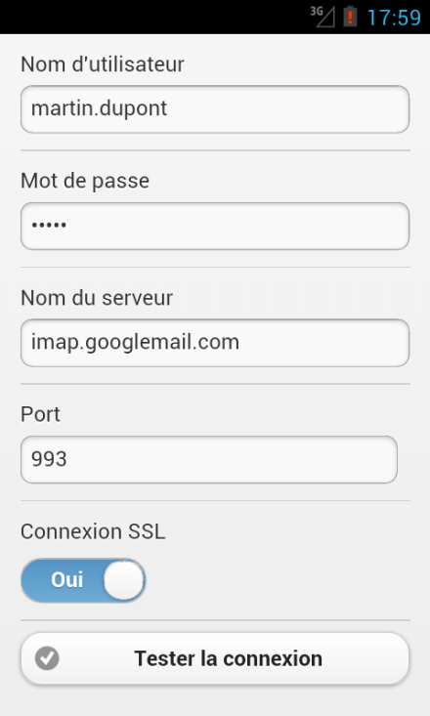

Mesures de sécurité
Application cliente
Stockage des données en local
=> Solution :
- Ecriture dans un fichier
- Cryptage de données sensibles
[IF26] Strangers (Phonegap) – JALOUZET Jérémie – OUADGHIRI Mohammed

Slide 18
Mesures de sécurité
Application cliente
Stockage des données en local
=> Création d’un plugin spécifique à une plateforme
Sur Android :
Ecriture/Lecture de fichiers avec Java
Utilisation de classes de cryptage fournies avec l’API de Java (Cipher, SecretKey, SecretKeyFactory, …)
Utilisation de classes Android spécifiques : Base64
Stockage de clés avec KeyStore
[IF26] Strangers (Phonegap) – JALOUZET Jérémie – OUADGHIRI Mohammed

Slide 19
Mesures de sécurité
Application serveur et partie réseau
Le serveur ne contient aucune donnée sensible : surface d’attaque limitée
La sécurisation est plutôt concentrée sur la partie cliente
La connexion entre l’application et le serveur est sécurisée :
Mise en place d’une certification SSL
Utilisation de requêtes « HTTPS »
[IF26] Strangers (Phonegap) – JALOUZET Jérémie – OUADGHIRI Mohammed

Slide 20
Conclusion
[IF26] Strangers (Phonegap) – JALOUZET Jérémie – OUADGHIRI Mohammed

Slide 21
Conclusion
Apprendre à développer avec de nouveaux outils (Phonegap, Android, …)
Appliquer les connaissances du cours IF26 :
Bonnes pratiques de développement
Se mettre a la place du pirate pour mieux prévoir les failles de sécurité
[IF26] Strangers (Phonegap) – JALOUZET Jérémie – OUADGHIRI Mohammed

